Slide 1
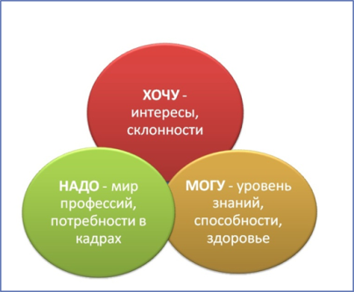
Классный час «Моя будущая профессия- профессия для будущего»
Выбор профессии – это серьёзно!
Разработка учителя математики
МОУ СШ № 100 г. Волгограда
Калмыковой С. И.
Аудитория – 6 б класс.

Slide 2
Цель мероприятия:
Для каждого учащащегося:
Развить интерес и самоответственность к выбору профессии;
Узнать формулу выбора профессии «хочу∩могу∩ знаю».
Узнать о Профессиях для будущего.
Узнать какая профессия подходит (тест).

Slide 3
И так мы начинаем!
Здравствуйте, ребята!
Как вы думаете сколько существует в мире профессий?
Ответ: «Много, очень много».
Какие вы знаете профессии?
Ответ: повара, продавцы, пожарники, врачи и педагоги, инженеры и архитекторы — перечислять можно бесконечно.
А скажите, пожалуйста, кто кем хочет стать?
Ответ: «Я не знаю еще», « Банкиром», «Врачом» и т. д.

Slide 4
И так мы начинаем!
Слово ученикам:
Говорю я всем знакомым,
Что хочу быть астрономом.
Не люблю я ночью спать,
Лучше звёзды изучать.
***
Я люблю перед всем классом
На уроках отвечать.
Этот опыт пригодится –
Я хочу артисткой стать!
***
Если, Петя, ты потом
Будешь депутатом,
То дневник твой может стать
Жутким компроматом!

Slide 5
И так мы начинаем!
Слово ученикам:
Я решил, что ни к чему
Боксом заниматься –
Стану я зубным врачом,
Все его боятся.
***
Вовка хвалится ребятам,
Что он станет адвокатом.
А пока не адвокат,
Он колотит всех подряд.
***
Стану мастером по стрижке
И Лариске отомщу –
Обстригу аж под мальчишку,
А потом тогда прощу.
***
На гимнастику хожу,
Ем лишь раз в неделю.
По секрету вам скажу:
Стать хочу моделью
-

Slide 6
И так мы начинаем!
Слово учителя:
Чему первым делом
Научится кошка?
-Хватать.
Чему первым делом
Научится птица?
-Летать.
Чему первым делом
Научится школьник?
-Читать.
Котенок вырастет кошкой,
Такой же, как все на свете.
А дети читают,
А дети мечтают.
И даже их папы и мамы не знают,
Кем станут, кем вырастут дети.
Давайте поиграем!
Сейчас нам предстоит пройти кампанию, для этого нам нужно выполнить несколько миссий.

Slide 7
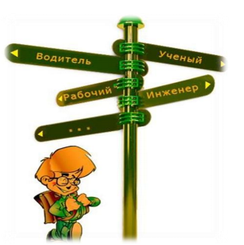
Миссия 1. Что такое профессия
Что такое профессия?
Профессия – это социальная характеристика человека, указывающая на его принадлежность к определенной категории людей, которые занимаются одинаковым видом трудовой деятельности.
Профессии и специальности возникли в истории человечества в результате общественного разделения труда.
-
Профессия- это:
Деятельность, направленная на пользу общества,
Деятельность, требующая профессионального обучения,
Деятельность, выполненная за определённое вознаграждение (зарплату).
Классификация профессий профессора, доктора психологических наук Е.А.Климова: “человек-человек” “человек-техника” “человек- знаковая система” “человек- художественный образ” “человек-природа”

Slide 8
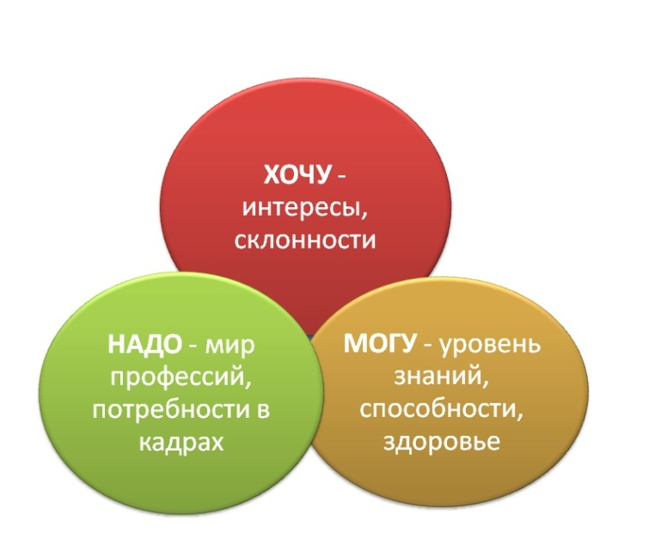
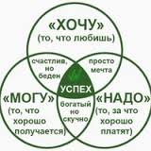
Миссия 2. Узнать формулу выбора профессии «хочу∩могу∩ знаю»
-
"Хочу" – это пространство желаний, целей, интересов, стремлений. "Могу" – это пространство способностей, талантов, состояние здоровья. "Надо" - это пространство запросов от рынка труда, социально-экономические проблемы, тенденции в развитии мировой экономики.

Slide 9
Миссия 3. Узнать о Профессиях для будущего
Если раньше создавалось впечатление, что самые популярные профессии среди молодежи – это менеджеры, юристы и финансисты, то теперь можно точно сказать, что совсем скоро спрос работодателей будет направлен на совершенно другие специальности.
Ведь уже в настоящее время гораздо больше ценятся выпускники факультетов естественных наук, специалисты в области высоких технологий и IT-специалисты.
Давайте разберемся по порядку и составим рейтинг новых профессий будущего.

Slide 10
Миссия 3. Узнать о Профессиях для будущего
Инженеры
Инжене́р (фр. ingénieur ← от лат. ingenium — способности, изобретательность) — специалист, осуществляющий инженерную деятельность. Инженеры вовлечены, как правило, во все процессы жизненного цикла технических устройств, являющихся предметом инженерного дела, включая прикладные исследования, планирование, проектирование, конструирование, разработку технологии изготовления (сооружения), подготовку технической документации, производство, наладку, испытание, эксплуатацию, техническое обслуживание, ремонт и утилизацию устройства и управление качеством.

Slide 11
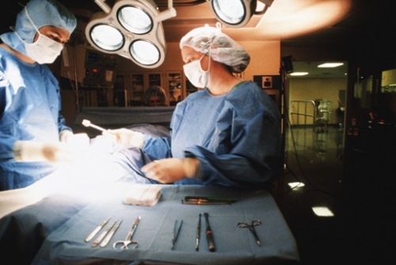
Миссия 3. Узнать о Профессиях для будущего
Медики и химики
Медики. Рост спроса в этой области связывают с поиском средств продления жизни.
Химики. Специалисты в области химии, в первую очередь, будут востребованы в сфере энергетики. Хотя, как известно, на ближайшие 10 лет запасов нефти хватит, уже сейчас человечество работает над развитием альтернативных источников энергии.

Slide 12
Миссия 3. Узнать о Профессиях для будущего
It-специалисты и Веб – мастера
ИТ-специалисты – это не только те люди, которые знают, что такое сетевой кабель, но и “с чем его едят”.
Конечно же, мало кто из нас может представить уже свою жизнь без компьютера. Неудивительно, что одной из самых нужных специальностей будущего станут IT-специалисты и программисты.
it-специалист проверяет рабочее место у сотрудника предприятия, а именно, его персональный компьютер. It-специалист должен проконтролировать устранение всех неисправностей в программном обеспечении техники офиса и, если потребуется, предложить генеральному директору предприятия более усовершенствованную аппаратуру. It-специалист также руководит работой подчиненного ему персонала, разрабатывает инструкции для дальнейшей работы с программами и оформляет всю необходимую техническую документацию.
Веб – мастер - работает с сетями, разрабатывает проекты сайтов.

Slide 13
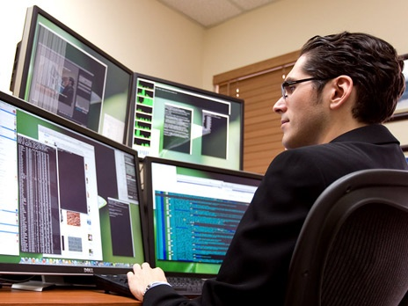
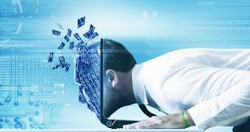
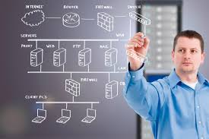
Миссия 3. Узнать о Профессиях для будущего
It-специалисты

Slide 14
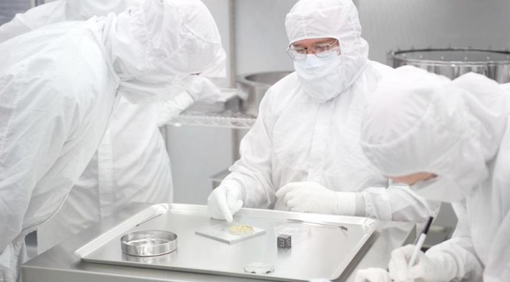
Миссия 3. Узнать о Профессиях для будущего
Нанотехнолог – специалист, который работает над созданием объекта c помощью нанотехнологий (на уровне атомов и молекул).
Видели ли вы когда-нибудь монитор, толщина которого меньше миллиметра? А несгораемую и непромокаемую бумагу? Или одежду, которую невозможно испачкать? Это не фантастика! Это то, что ожидает нас в недалеком будущем. Такие необычные предметы могут подарить человеку нанотехнологии. То, что технология - это способ производства какого-либо объекта, знает каждый. А вот что означает приставка «нано»? «Нано» - одна миллиардная доля чего-либо. Один нанометр – миллиардная доля метра. 1нм = 0,000000001 м. Попробуем представить себе объекты такого размера. Нанометр меньше метра примерно настолько, насколько грецкий орех меньше земного шара. Размеры в несколько нанометров имеют большие молекулы, например, белки. Атомы и обычные молекулы меньше, они измеряются десятыми долями нанометров. Нанотехнология - комплекс методов, который позволяет создавать объекты наноразмеров (от 1 до 100 нм).
Как ожидается, нанотехнологии охватят машиностроение, космические технологии, пищевую промышленность, медицину и т.д.

Slide 15
Миссия 3. Узнать о Профессиях для будущего
На что способны нанотехнологии
• Медицина
Наносенсоры обеспечат прогресс в ранней диагностике заболеваний. Это увеличит шансы на выздоровление. Мы сможем победить рак и другие болезни С помощью нанотехнологий лекарство будет доставляться непосредственно в больную клетку.
• Строительство
Нанодатчики строительных конструкций будут следить за их прочностью, обнаруживать любые угрозы целостности. Объекты, построенные с использованием нанотехнологий, смогут прослужить в пять раз дольше, чем современные сооружения
• Энергетика
Мы меньше будем зависеть от нефти и газа. У современных солнечных батарей КПД около 20%. С применением нанотехнологий он может вырасти в 2-3 раза. Тонкие нанопленки на крыше и стенах смогут обеспечить энергией весь дом (если, конечно, солнца будет достаточно).
• Машиностроение
Всю громоздкую технику заменят роботы – легко управляемые устройства. Они смогут создавать любые механизмы на уровне атомов и молекул. Для производства машин будут использоваться новые наноматериалы, которые способны снижать трение, защищать детали от повреждений, экономить энергию.

Slide 16
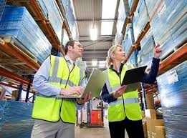
Миссия 3. Узнать о Профессиях для будущего
Логисты
Логистик – разрабатывает схемы товародвижения, в которые входит поставка сырья, производство, транспортировка и продажа продукции. Анализирует все возможные способы взаимодействия структур, задействованных в продвижении товара, и выбирает самые дешевые и самые удобные варианты.

Slide 17
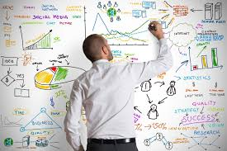
Миссия 3. Узнать о Профессиях для будущего
Маркетологи
Прогнозируется, что лет через 10 на российском рынке товаров и услуг возникнет перенасыщение. И потому потребуются маркетологи — стратеги компании, руководящие системой, ориентированной на производство разнообразных благ и удовлетворение интересов производителей и потребителей.
Маркетолог – анализирует маркетинговую ситуацию (положение на рынке товаров и услуг), составляет планы мероприятий для проведения рекламных кампаний, определения структуры рынка и стимулирования сбыта, решения вопросов ценообразования и выявления наиболее эффективных регионов сбыта и времени его начала, контролирует их выполнение.
.

Slide 18
Миссия 3. Узнать о Профессиях для будущего
Экологи
Эколог – контролирует выполнение законов, инструкций, правил и норм по охране окружающей среды. Проводит исследовательские работы по очистке промышленных сточных вод, предотвращению загрязнения окружающей среды и выбросов вредных веществ в атмосферу, ликвидации технологических отходов. Анализирует работу природоохранных объектов и состояние окружающей среды.

Slide 19
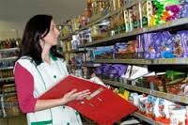
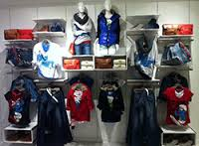
Миссия 3. Узнать о Профессиях для будущего
Мерчендайзер
Мерчендайзер (товаровед) – это специалист по продвижению продукции в розничной торговле. Основная его задача – поддерживать положительный имидж своей фирмы, обеспечивать выгодное расположение продукции на магазинных полках, отслеживать ее постоянное наличие в продаже. Он снабжает магазины рекламой, дарит от имени фирмы сувениры.

Slide 20
Миссия 3. Узнать о Профессиях для будущего
PR- агент и PR-менеджер
PR- агент - специалист по рекламе и связям с общественностью. Необходимо гуманитарное образование, например «политолог» или «журналист». В России эта профессия часто называется «пресс – секретарь» и пользуется неизменным спросом как на предприятиях, так и в различных общественно-политических объединениях.
PR-менеджер (от англ. public relations – связи с общественностью) - это специалист, отвечающий за создание и поддержание благоприятного имиджа фирмы или конкретной торговой марки, принадлежащей этой фирме.

Slide 21
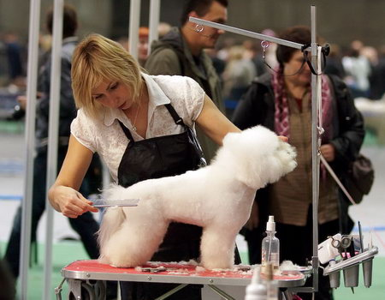
Миссия 3. Узнать о Профессиях для будущего
Рабочие профессии с возрастающим спросом на рынке труда
Также в будущем будут востребованы некоторые новые профессии, не требующие высшего образования, но от этого не становящиеся менее оплачиваемыми.
Грумер
Грумер осуществляет профессиональный уход за домашними животными. В сферу услуг входит стрижка, помывка, тримминг, покраска, косметические процедуры, полная подготовка домашнего питомца к выставке. Профессиональные грумеры всегда востребованы, так как подготовка к выставке никогда не обходится без их услуг.

Slide 22
Миссия 3. Узнать о Профессиях для будущего
Шоппер
По сути шоппер – это стилист. Высшего образования такая профессия не требует. Ей обучают на курсах имиджмейкеров в течение двух-трех месяцев. Шопперы сопровождают клиента по магазинам и помогают ему определиться в выборе одежды и стиля. В наше время постоянных деловых встреч и поездок многим людям нужно выглядеть представительно и стильно при этом, поэтому такие помощники в сфере модной индустрии будут высоко цениться и в будущем.

Slide 23
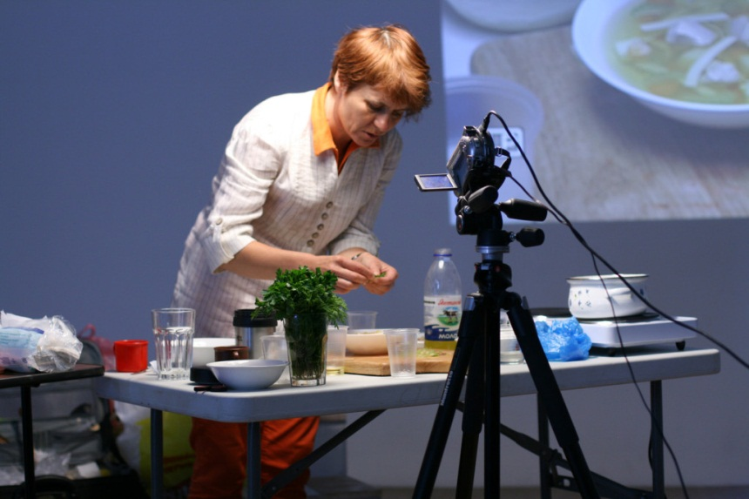
Миссия 3. Узнать о Профессиях для будущего
Фуд-стилист
Профессиональные камеры сейчас есть у многих. А если у вас еще есть творческая жилка и вы обладаете богатой фантазией, то, вполне возможно, что такая новая профессия, как фуд-стилист подойдет именно вам. В обязанности фуд-стилиста входит такая задача, как сфотографировать еду красиво, ярко и вкусно.
В связи с развитием информационных ресурсов в интернете всегда будут требоваться качественные иллюстрации, поэтому профессиональные фотографы в будущем будут иметь все больший спрос у работодателей.

Slide 24
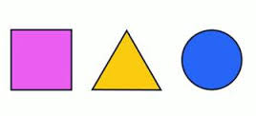
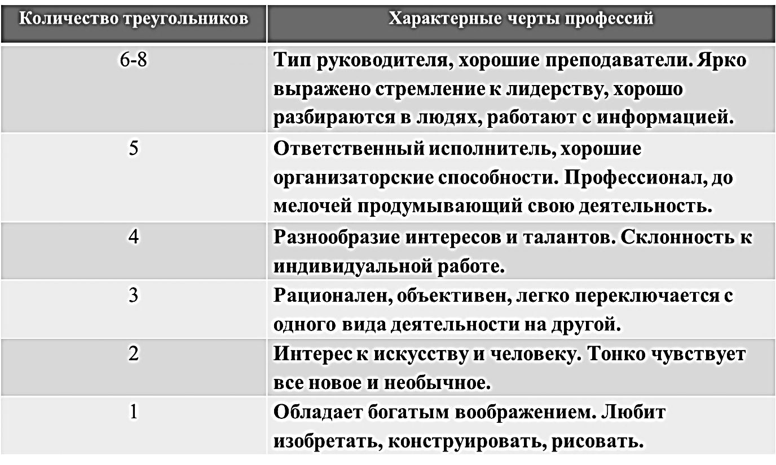
Миссия 4. КакАя профессия мне подходит (тест)
Используя три геометрические фигуры
-
нарисуй человечка, состоящего из 10 элементов.
Используй все фигуры: квадрат, треугольник, круг.
Ключ к тесту:

Slide 25
Миссия 4. Написать мини-сочинение на тему: «кем и где хочу работать!»

Slide 26
Используемые Источники
http://www.kto-kem.ru/info/sovremennye-professii/
http://www.colady.ru/sovremennye-professii-novogo-vremeni-s-vozrastayushhim-sprosom-na-rynke-truda-2.html
http://school3megion.ru/Proforientacia/2015/chto_takoe_professija.pdf
https://ru.wikipedia.org/wiki
http://kurganlib.ru/
http://www.festivalnauki.ru/statya/3477/chto-takoe-nanotehnologii
http://www.profguide.ru/professions/pr_manager.html

